Slide 1
Java Apache Maven
Eko Kurniawan Khannedy

Slide 2

Eko Kurniawan Khannedy
Technical architect at one of the biggest ecommerce company in Indonesia
10+ years experiences
youtube.com/c/ProgrammerZamanNow

Slide 3
Eko Kurniawan Khannedy
Telegram : @khannedy
Facebook : fb.com/ProgrammerZamanNow
Instagram : instagram.com/programmerzamannow
Youtube : youtube.com/c/ProgrammerZamanNow
Telegram Channel : https://t.me/ProgrammerZamanNow
Email : echo.khannedy@gmail.com

Slide 4
Sebelum Belajar
Java Dasar
Java Object Oriented Programming
https://www.udemy.com/course/pemrograman-java-pemula-sampai-mahir/?referralCode=E97428FBE9A6F3590D8D

Slide 5
Agenda
Pengenalan Build Automation
Pengenalan Apache Maven
Membuat Project Maven
Maven Lifecycle
Build Project
Dependency Management
Multi-Module Project
Dan lain-lain

Slide 6
Pengenalan Build Automation

Slide 7
Pengenalan Build Automation
Build Automation adalah proses meng-otomatisasi tahapan pembuatan software dan hal-hal yang berhubungan dengannya, seperti: kompilasi source code menjadi binary code, mem-package binary code menjadi distribution file, membuat dokumentasi, menjalankan automated test sampai manajemen dependency.

Slide 8

Kompilasi Source Code

Slide 9

Mem-Package Binary File

Slide 10

Membuat Dokumentasi

Slide 11
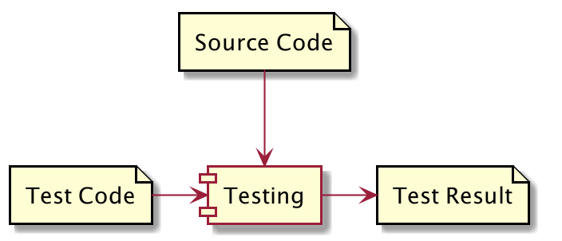
Menjalankan Automated Test

Slide 12
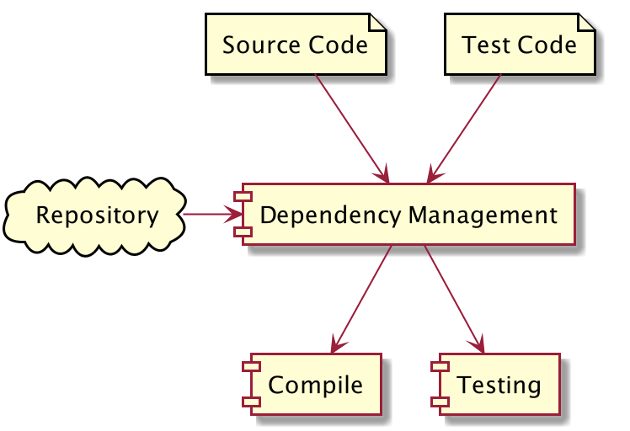
Management Dependency

Slide 13
Contoh Build Automation Tool
Apache Maven
Apache Ivy
Gradle

Slide 14
Pengenalan Apache Maven
Apache Maven adalah salah satu build automation yang free dan open source
Apache menggunakan XML untuk mendefinisikan build script nya
Apache Maven saat ini sangat populer di kalangan Developer Java
Apache Maven menggunakan JVM sebagai fondasi dasar
https://maven.apache.org/

Slide 15
Teknologi yang Didukung
Apache Maven mendukung build automation untuk banyak teknologi, seperti :
Java
Kotlin
Groovy
Scala
dan lain-lain

Slide 16
Menginstall Apache Maven

Slide 17
Download Maven
https://maven.apache.org/download.cgi

Slide 18
Setting Path
Windows : https://medium.com/programmer-zaman-now/setting-java-path-di-windows-4da2c65d8298
Mac & Linux
# Add to .bashrc or .zshrc
export MAVEN_HOME="/usr/local/Cellar/maven/3.6.3_1"
export PATH="$MAVEN_HOME/bin:$PATH"

Slide 19
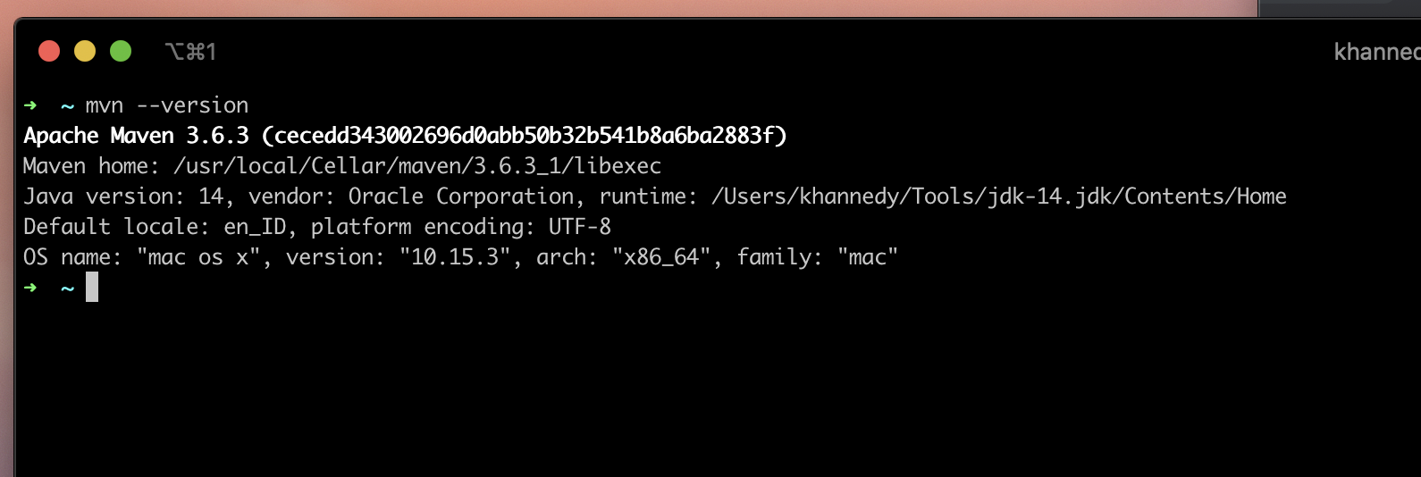
Mengecek Apache Maven

Slide 20
Membuat Project

Slide 21
Archetype
Maven mendukung pembuatan berbagai macam project dengan mudah
Pembuatan project di maven menggunakan archetype, archetype adalah template project
Kita bisa menggunakan yang sudah disediakan oleh maven, atau bahkan bisa membuat template archetype sendiri
https://maven.apache.org/guides/introduction/introduction-to-archetypes.html

Slide 22
Membuat Java Project
mvn archetype:generate
maven-archetype-quickstart

Slide 23
Struktur Project

Slide 24
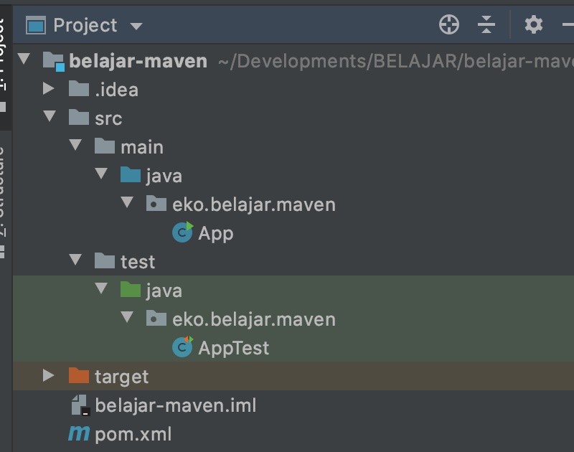
Struktur Project Apache Maven

Slide 25
Maven Lifecycle

Slide 26
Lifecycle
Maven bekerja dalam konsep lifecycle
Untuk menjalankan lifecycle, kita bisa menggunakan perintah : mvn namalifecycle
Lifecycle akan menjalankan banyak plugin, entah bawaan maven, atau bisa kita tambahkan plugin lain jika mau
https://maven.apache.org/guides/introduction/introduction-to-the-lifecycle.html

Slide 27
Contoh Lifecycle
clean, menghapus folder target (tempat menyimpan hasil kompilasi)
compile, untuk melakukan kompilasi source code project
test-compile, untuk melakukan kompilasi source code project
test, untuk menjalankan unit test
package, untuk membuat distribution file aplikasi
install, untuk menginstalll project ke local repository, sehigga bisa digunakan di project lain di local
deploy, deploy project ke remote repository di server

Slide 28
Build Project

Slide 29
Build Project
Saat kita membuat project biasanya akan ada 2 jenis kode yang kita buat, kode program nya, dan kode testing nya
Maven mendukung hal tersebut

Slide 30
Menjalankan Kompilasi Program
mvn compile

Slide 31
Menjalankan Unit Test
mvn test

Slide 32
Mem-package Project
mvn package

Slide 33
Dependency

Slide 34
Dependency
Proyek aplikasi jarang sekali berdiri sendiri, biasanya membutuhkan dukungan dari pihak lain, seperti tool atau library
Tanpa build tool seperti Apache Maven, untuk menambahkan library dari luar, kita harus melakukannya secara manual
Apache Maven mendukung dependency management, dimana kita tidak perlu me-manage secara manual proses penambahkan dependency (tool atau library) ke dalam proyek aplikasi kita

Slide 35
Dependency Scope
Saat kita menambahkan dependency ke project Maven, kita harus menentukan scope dependency tersebut, ada banyak scope yang ada di Maven, namun sebenarnya hanya beberapa saja yang sering kita gunakan, seperti
compile, ini adalah scope default. Compile artinya dependency tersebut akan digunakan untuk build project, test project dan menjalankan project.
test, ini adalah scope untuk test project, hanya akan di include di bagian test project

Slide 36
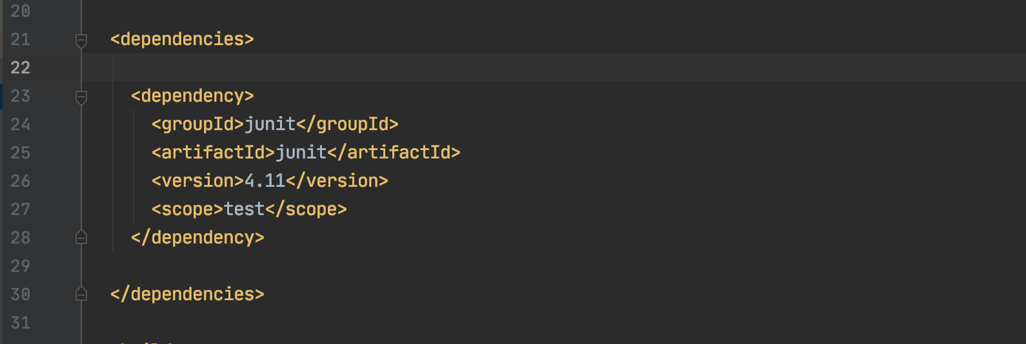
Kode : Menambah Dependency

Slide 37
Mencari Dependency
https://search.maven.org/
https://mvnrepository.com/

Slide 38
Repository

Slide 39
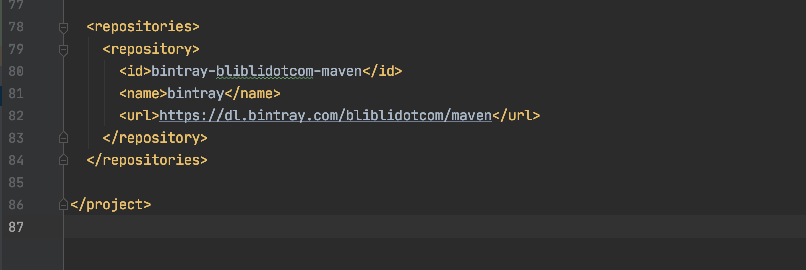
Kode : Menambah Repository

Slide 40
Maven Properties

Slide 41
Maven Properties
Maven mendukung properties untuk menyimpan data konfigurasi
Fitur ini akan sangat memudahkan kita kedepannya, dibandingkan melakukan hardcode di konfigurasi maven

Slide 42
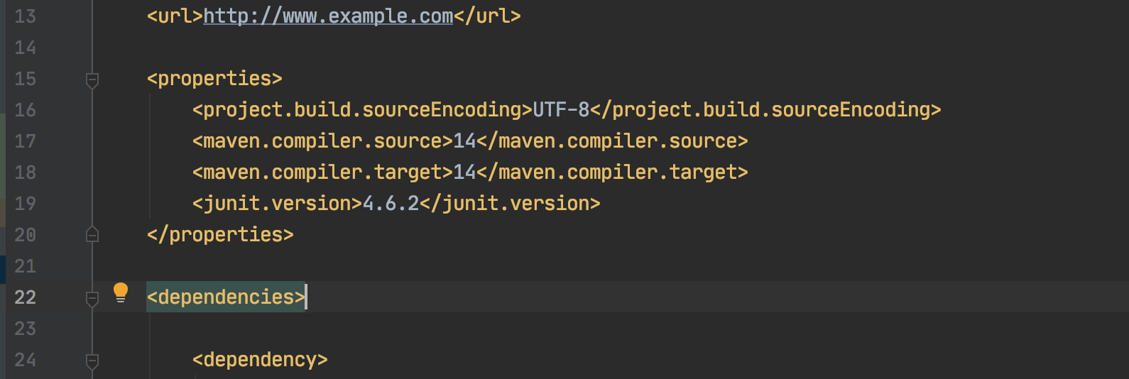
Kode : Properties

Slide 43
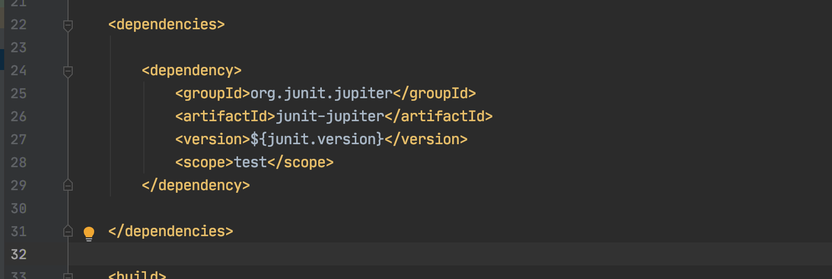
Kode : Menggunakan Properties

Slide 44
Membuat Distribution File

Slide 45
Membuat Distribution File
Secara default, maven mendukung pembuatan distribution file menggunakan lifecycle package
Hanya saja, hasil distribution file nya berupa file jar yang berisikan binary code dari project kita
Dependency lainnya tidak dimasukkan, sehingga tidak bisa langsung dijalankan

Slide 46
Menggunakan Assembly Plugin
Salah satu plugin yang bisa kita gunakan untuk membuat distribution file beserta dependency yang kita butuhkan adalah Assembly Plugin
https://maven.apache.org/plugins/maven-assembly-plugin/usage.html
Tidak hanya Assembly Plugin, sebenarnya masih banyak plugin lain yang bisa kita gunakan untuk membuat distribution file di Maven
Untuk membuat distribution file, kita bisa menggunakan perintah mvn package assembly:single

Slide 47
Multi Module Project

Slide 48
Multi Module Project
Saat aplikasi kita sudah sangat besar, kadang ada baiknya kita buat aplikasi dalam bentuk modular
Misal kita pisahkan module model, controller, view, service, repository, dan lain-lain
Untungnya, Maven mendukung pembuatan project multi module

Slide 49
Membuat Module Baru
Untuk membuat module baru, di dalam project yang sudah ada, kita hanya tinggal membuat folder baru, lalu menambahkan setting pom.xml di folder tersebut
Module harus memiliki parent, dimana parent nya adalah project diatas folder tersebut
Selanjutnya, di parent nya pun, module harus di include

Slide 50
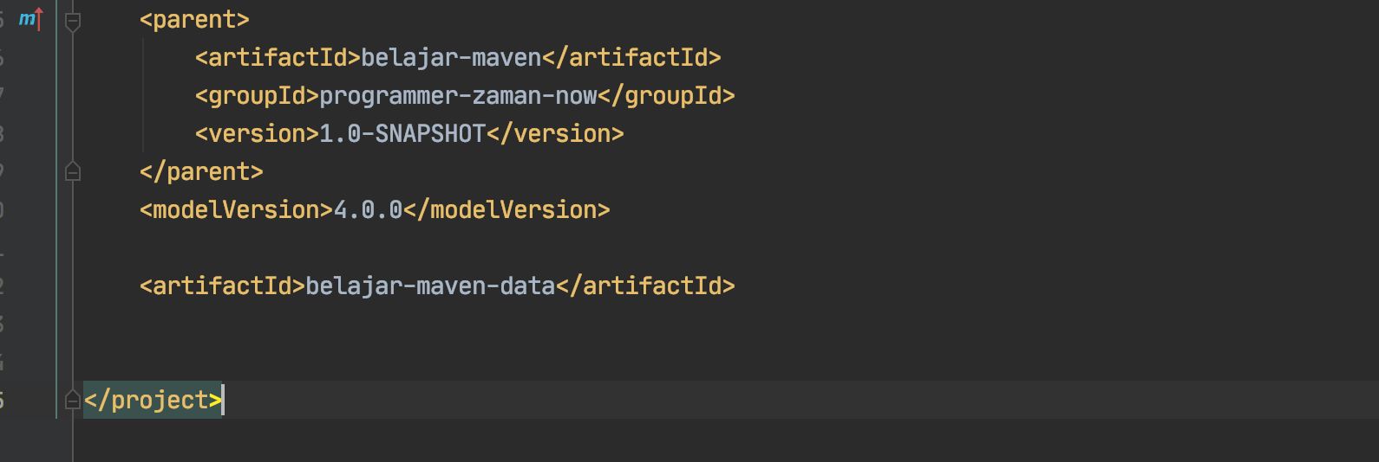
Konfigurasi Module

Slide 51
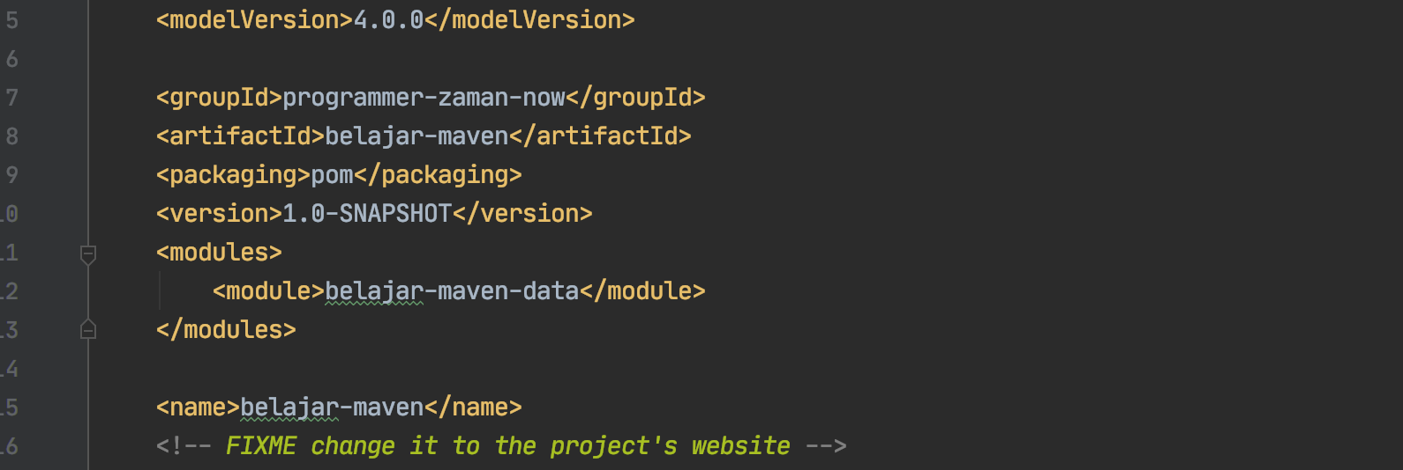
Konfigurasi Parent

Slide 52
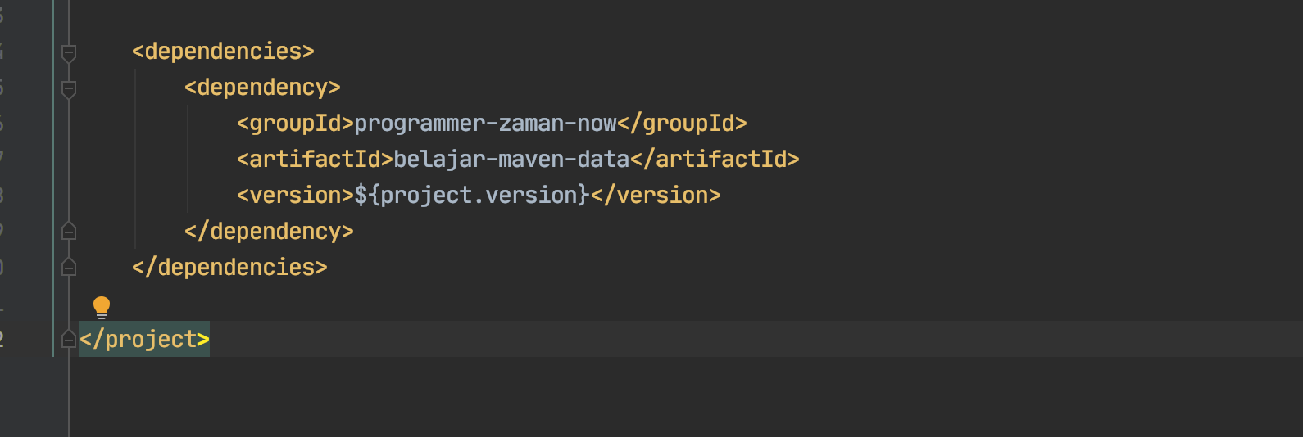
Include Antar Module

Slide 53
Dependency Management

Slide 54
Dependency Management
Saat project kita sudah besar, kadang kita sering menggunakan banyak dependency
Masalah dengan banyaknya dependency adalah, jika kita salah menggunakan dependency yang sama namun versinya berbeda-beda
Maven mendukung fitur dependency management, dimana kita bisa memasukkan daftar dependency di parent module beserta versinya, lalu menambahkan dependency tersebut di module tanpa harus menggunakan versinya
Secara otomatis versi dependency akan sama dengan yang ada di dependency management di parent module

Slide 55
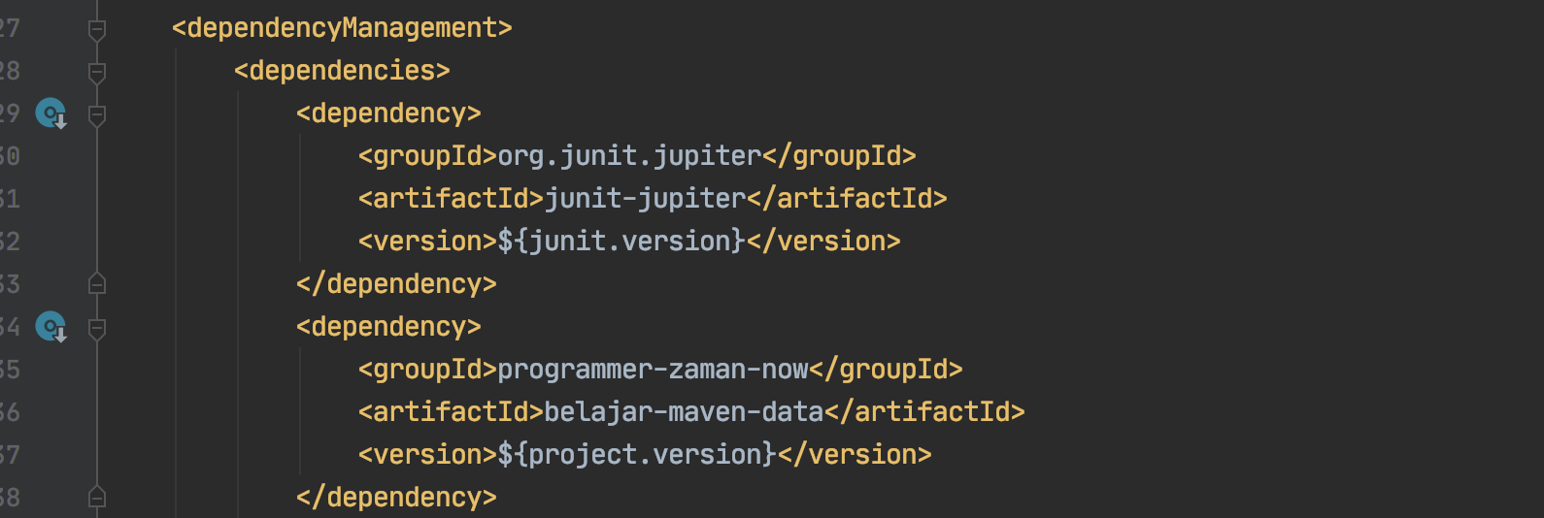
Dependency Management di Parent

Slide 56
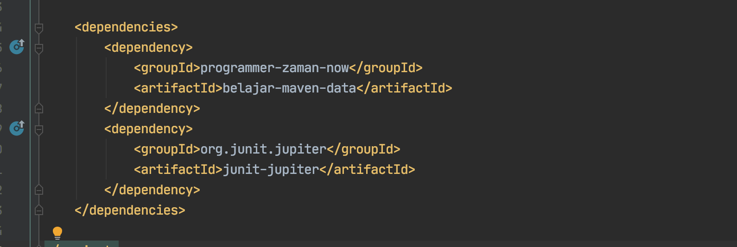
Dependency di Module

Slide 57
Materi Selanjutnya

Slide 58
Materi Selanjutnya
Java Unit Test
Java Stream
Java Database

